Slide 1



Nombres
Calcul
Géométrie
OGD/ALG/PROBA
Mesure
Connaitre le vocabulaire géométrique

Slide 2




OBJECTIF(S) DE LA SÉANCE
©www.laclassedemallory.net
  GEOMETRIE
  Connaitre les instruments utiles en géométrie
  Revoir le vocabulaire géométrique : point, droite, segment, angle...
  Revoir les notions de milieu, d’alignement
  Revoir le codage en géométrie

Slide 3



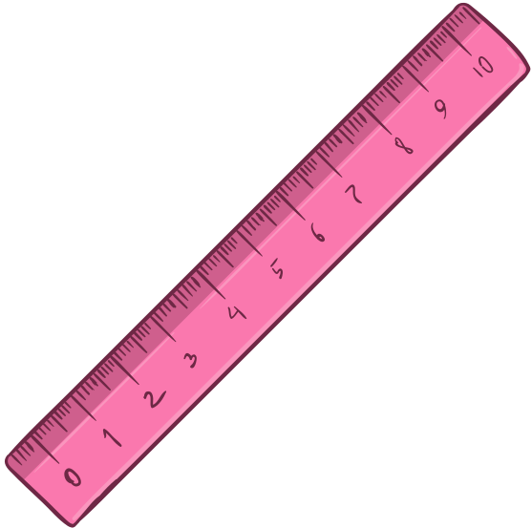


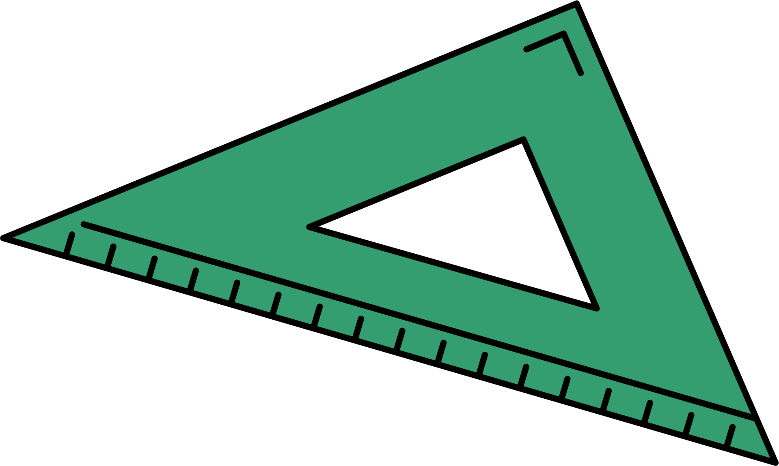
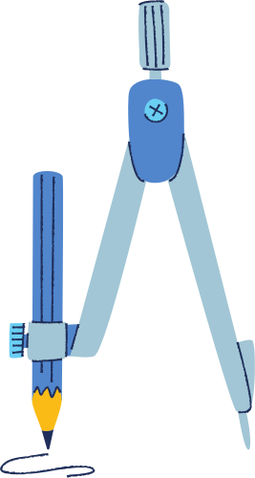
PRÉ-REQUIS
Règle => sert à tracer et mesurer des droites ou des segments
Equerre => sert à tracer un angle droit ou à vérifier qu’un angle est droit
Compas => sert à tracer des arcs de cercle, des cercles, à reporter une longueur

Slide 4





LE POINT
En géométrie, un POINT désigne une position précise dans l’espace, mais il n’a ni taille, ni longueur, ni largeur, ni épaisseur.
On note un point par une petite croix et on indique son nom avec une lettre capitale.
A
un point A

Slide 5
LA DROITE
Une DROITE est un ensemble infini de points alignés dans une même direction. Elle n’a ni début ni fin : elle s’étend à l’infini dans les deux sens.
On note le nom d’une droite entre parenthèses.
B
la droite (AB)
A
la droite (d)
d

Slide 6
LE SEGMENT
Un SEGMENT est une partie de droite délimitée par deux points, appelés extrémités. Contrairement à une droite (qui est infinie), un segment a une longueur finie et peut être mesuré.
On note le nom d’un segment entre crochets.
Sa longueur est la distance entre A et B.
B
A
le segment [AB]

Slide 7
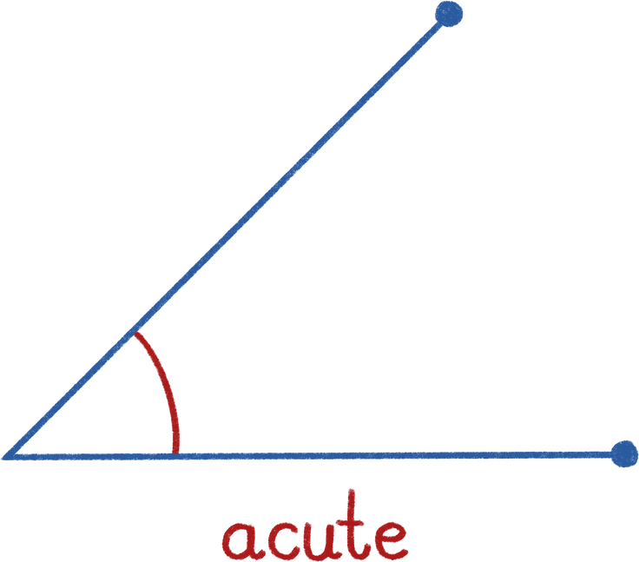
L’ANGLE
Un ANGLE est une figure formée par deux demi-droites (ou segments) qui partent d’un même point, appelé sommet de l'angle. Ces deux demi-droites sont les côtés de l'angle.
A
On note le nom d’un angle avec un “accent circonflexe“.
l’angle AOB
O
B

Slide 8



MINI TEST
Trace:
  un point F
  une droite (BC)
  un segment [XY] mesurant 8 cm
  un angle RST

Slide 9
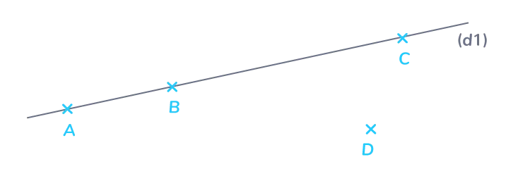
LES POINTS ALIGNÉS
Des POINTS ALIGNES sont des points qui se trouvent sur une même droite. Autrement dit, ils appartiennent tous à une seule et même ligne droite, sans courbure.
Les points A, B et C sont alilgnés. Ils appartiennent tous à la droite (d1)

Slide 10
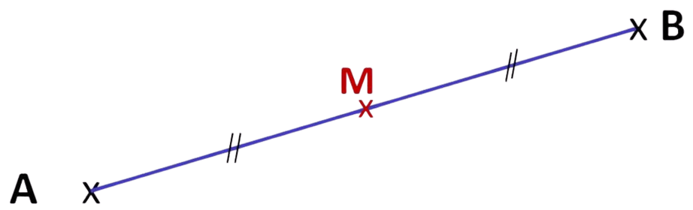
LE MILIEU D’UN SEGMENT
Le MILIEU d’un segment est le point qui divise ce segment en deux parties égales. Autrement dit, c’est le point situé exactement à la même distance des deux extrémités du segment.
le milieu M du segment [AB]

Slide 11
MINI TEST
Trace:
  un segment [GH] de 10 cm. Marque son milieu M.
  Trace 3 points F, G et H alignés.

Slide 12



L’ESSENTIEL À RETENIR

